Slide 1



SQUAD 6
DEMO DAY
BOOTCAMP 2025.3
ATLÂNTICO AVANTI

Slide 2
INTEGRANTES
Vitor Evangelista Fantin
Team Líder de QA
Adriana Machado Martins Heck
Analista de testes
Michael Freitas Lima Machado
Analista de testes
Guilherme Silva Santos
Analista de testes
Victor Ravel Santos Cavalcante
Analista de testes
Amanda Ramos
Analista de testes

Slide 3
DEFINIÇÃO DO SISTEMA
LOJA ONLINE DE DEMONSTRAÇÃO COM:
Produtos relacionados ao mundo fitness
Categorias de produtos bem definidas (men, women, gear...etc)
Suporte a múltiplas moedas (USD e EUR)
Checkout completo
FOCO DO TESTE: cadastro e login, seleção de produtos para o carrinho e fluxo de checkout até a finalização da compra, garantindo uma experiência segura e completa ao usuário.

Slide 4
ESTRATÉGIA DE TESTES
TIPOS DE TESTE: Nosso foco foi em testes funcionais para validar os comportamentos das funcionalidades da plataforma, como login e checkout por exemplo.
NíVEIS DE TESTE: Os principais níveis de teste aplicados foram o de integração — validando o fluxo entre o carrinho e o checkout — e o de sistema, simulando a jornada completa do usuário final.
ABORDAGEM: Foram utilizados testes baseados em requisitos e testes exploratórios. Os casos foram definidos no plano de testes e ajustados durante a exploração da plataforma.

Slide 5
ESTRATÉGIA DE TESTES
TÉCNICAS:
Teste de funcionalidade (caixa preta)
Partição de equivalência, utilizando dados válidos e inválidos
FERRAMENTAS UTILIZADAS:
ScreenPrint – captura de tela
Google Sheets – geração de métricas, gráficos e tabelas
Google Docs – elaboração de relatórios
Discord – comunicação da equipe
GitHub – repositório e versionamento da automação
VS Code – ambiente de desenvolvimento (IDE)
Cypress – framework de automação de testes

Slide 6
EXEMPLO – CASO DE TESTE
Cenário: Cadastro
CT ID: CT001
Título: Realizar cadastro na aplicação
Autor: Amanda Pereira Ramos
Prioridade: Alta
Pré-condições:
Acessar o site Luma Demo
Estar na página de “Create an Account”
Passos para execução:
Clicar no ícone de perfil.
Selecionar “Create an Account”.
Preencher os campos obrigatórios: nome, sobrenome, email, senha e confirmação de senha.
Clicar no botão “Sign Up”.
Resultado Esperado:
A conta é criada com sucesso, e o sistema realiza login automático exibindo mensagem de confirmação.
Resultado Atual:
Conforme esperado — o sistema exibiu “Você está logado com sucesso”.
Status: ✅ SUCESSO

Slide 7
MÉTRICAS
CENARIOS: Foram identificados 6 cenários de teste principais, abrangendo: cadastro e login, responsividade, review de produto, carrinho de compras, checkout e gerenciamento de conta.
CASOS DE TESTE: Ao todo, foram documentados 39 casos de teste, detalhando as variações e condições de cada cenário.

Slide 8
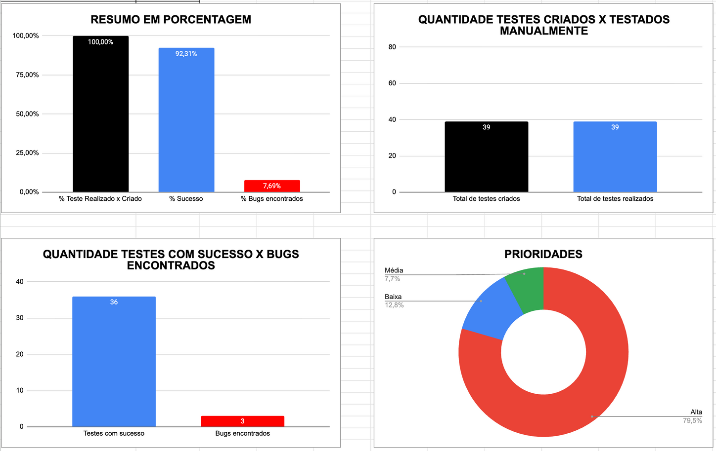
RESULTADOS TESTES MANUAIS

Slide 9
AUTOMAÇÃO TESTES
Foram automatizados 22 casos de teste, priorizando os fluxos mais críticos para o negócio, abrangendo o fluxo de cadastro e login, operações no carrinho de compras (adição, remoção e alteração de quantidade de produtos), aplicação de cupons, validação da persistência do carrinho e edição de dados pessoais.
Foi utilizado o framework Cypress para automação, escolhido pela facilidade de entendimento da sintaxe, instalação e execução dos testes.
O código foi estruturado utilizando uma combinação de Commands e Page Objects, com o objetivo de garantir maior clareza na leitura, reaproveitamento de componentes e facilidade de manutenção futura.

Slide 10
AUTOMAÇÃO TESTES
O versionamento do código foi realizado em GitHub, com integração ao GitHub Actions para execução automática dos testes. Essa abordagem assegura maior confiabilidade nas execuções e monitoramento contínuo dos resultados.
Além disso, o Cypress Cloud foi utilizado para geração e acompanhamento de métricas das execuções automatizadas.
🔗 Repositório do projeto

Slide 11
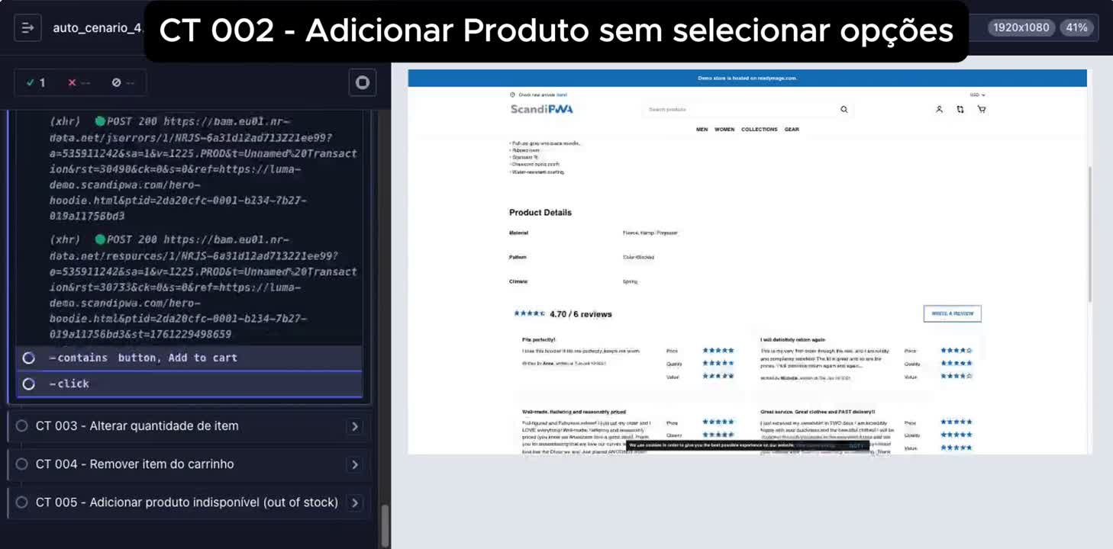
VÍDEO COM UMA PARTE DA AUTOMAÇÃO

Slide 12
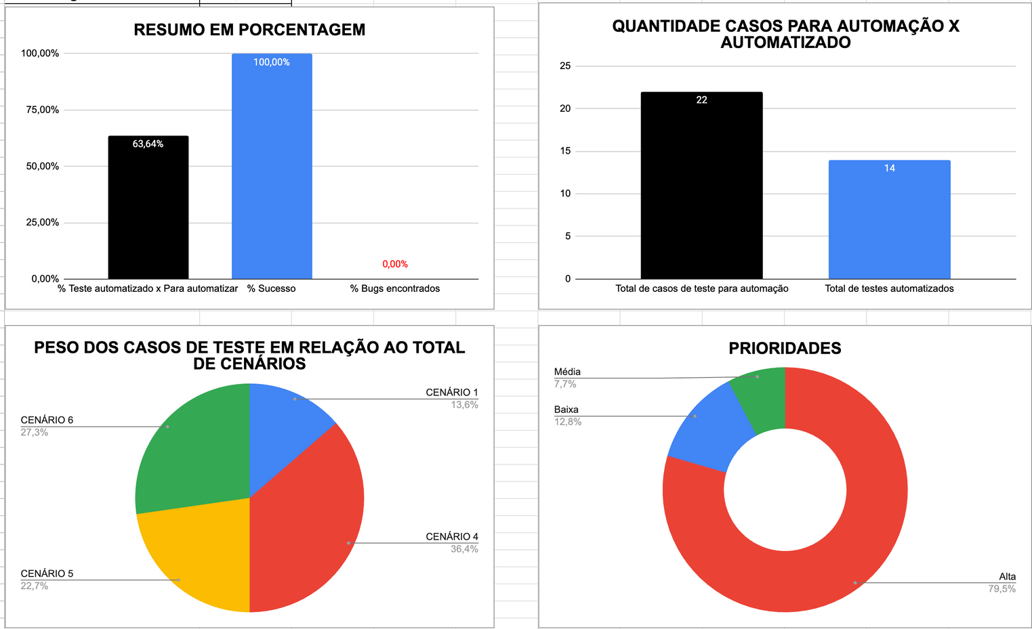
RESULTADO DA AUTOMAÇÃO

Slide 13
DESAFIOS DURANTE A AUTOMAÇÃO
Identificamos como principal dificuldade a lentidão recorrente da plataforma no retorno das requisições ao back-end, especialmente durante as interações com os botões de adição ao carrinho.
Também foi observada a ausência de padronização nos seletores, com a falta de IDs em diversos elementos e botões identificados apenas por classes. Essa limitação compromete a manutenção e a estabilidade dos testes automatizados.
Além disso, as execuções de automação no ambiente de integração contínua (CI) apresentaram falhas ocasionais devido a instabilidades da aplicação, o que impactou as métricas do Cypress Cloud e reduziu a confiabilidade dos resultados para suporte à tomada de decisão.

Slide 14
SOLUÇÃO PARA OS DESAFIOS
Para contornar os problemas relatados, foi necessário inserir diversos comandos cy.wait() no código, a fim de aguardar o tempo de resposta do back-end para as ações solicitadas.
Em algumas funções, também foi preciso configurar a propriedade timeout, permitindo que o teste aguarde um período adicional caso o retorno esperado não ocorra dentro do tempo padrão.
.

Slide 15
LIÇÕES APRENDIDAS
Comunicação assertiva e colaborativa são vitais para que todo o processo ocorra com sucesso e dentro do prazo estabelecido.
Documentação clara e objetiva evita interpretações equivocadas e facilita o entendimento pela equipe.
Dominar os fundamentos de teste contribui para uma automação mais eficiente e precisa.
Nem todo caso de teste deve ser automatizado — é importante avaliar o custo-benefício de cada cenário.
Compreender as regras de negócio é essencial para a tomada de decisões assertivas.

Slide 16
OBRIGADO !

